Slide 1
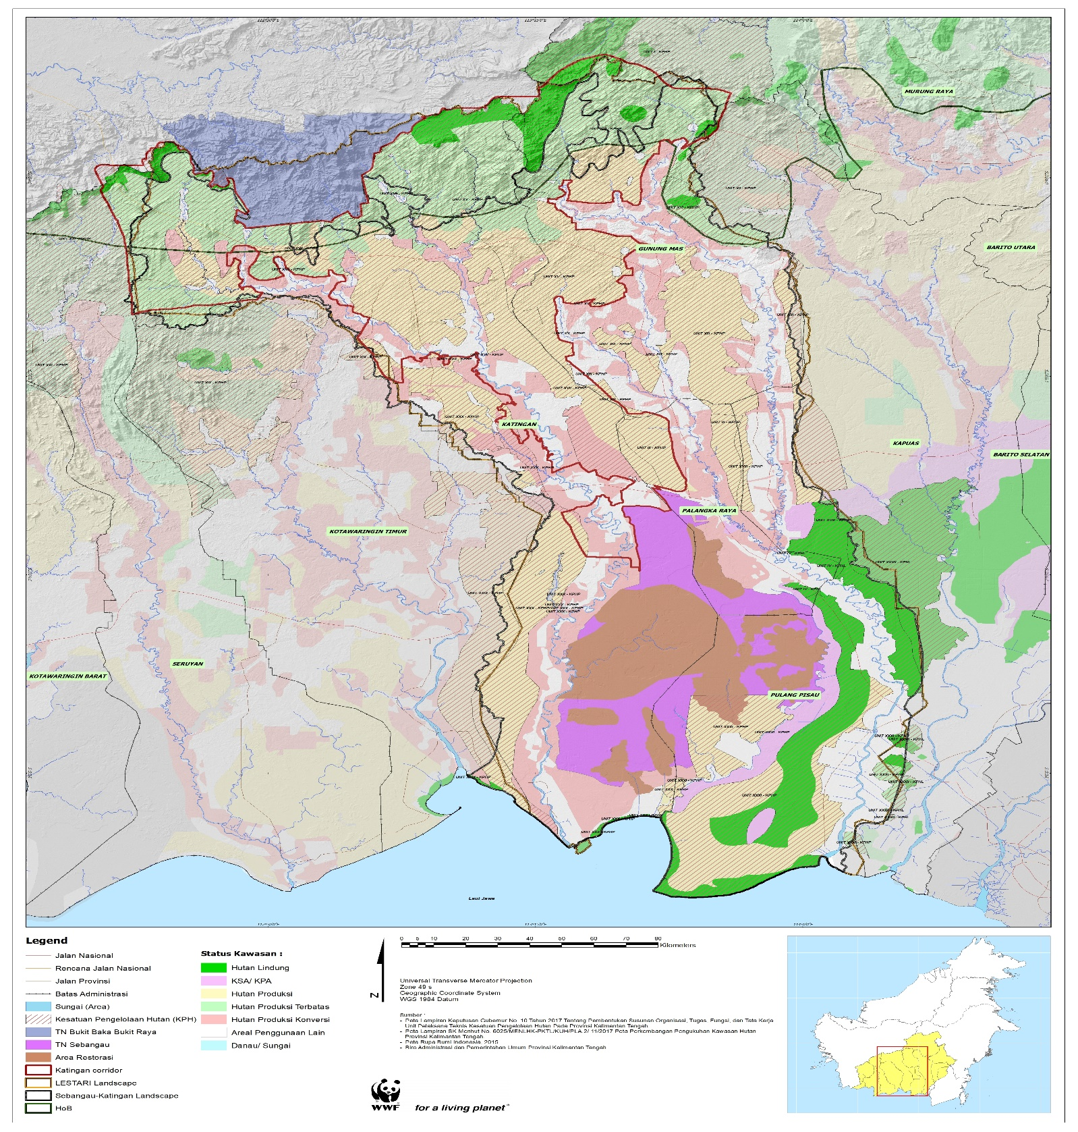
Sebangau Katingan Landscape
“Landscape” : Luas +/-
3.700.000 Ha
“Katingan Corridor“ : Luas +/- 1.445.017 Ha

Slide 2
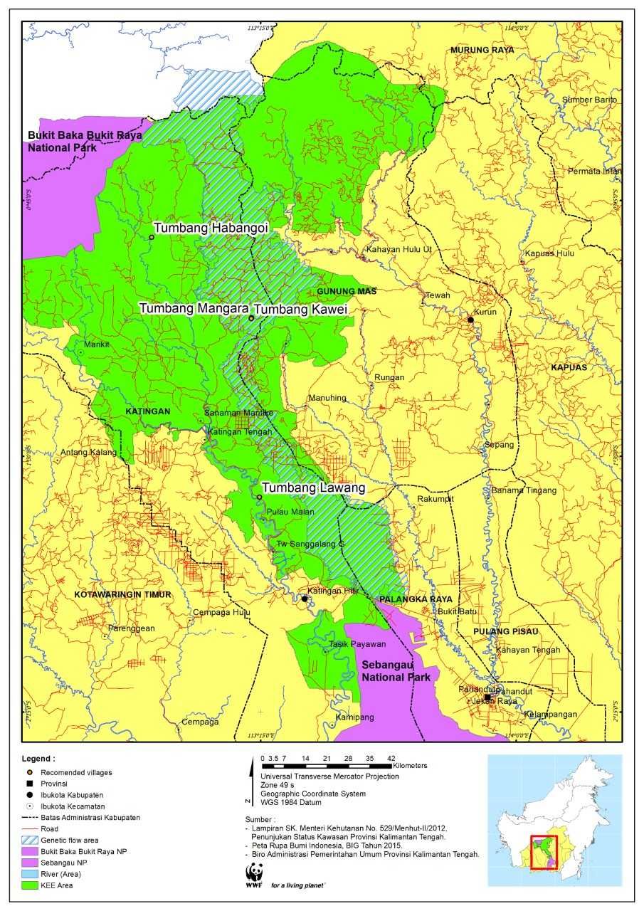

Slide 3
KPH
-/+ 2.300.000 Ha’s di dalam landscape

Slide 4
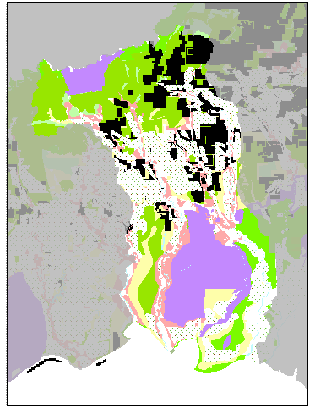
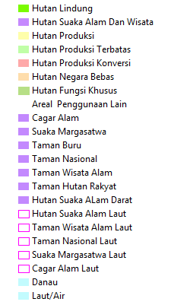
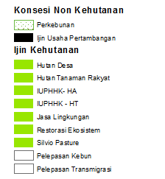
Map of Spatial Utilization
(analisa GIS LESTARI)

Slide 5
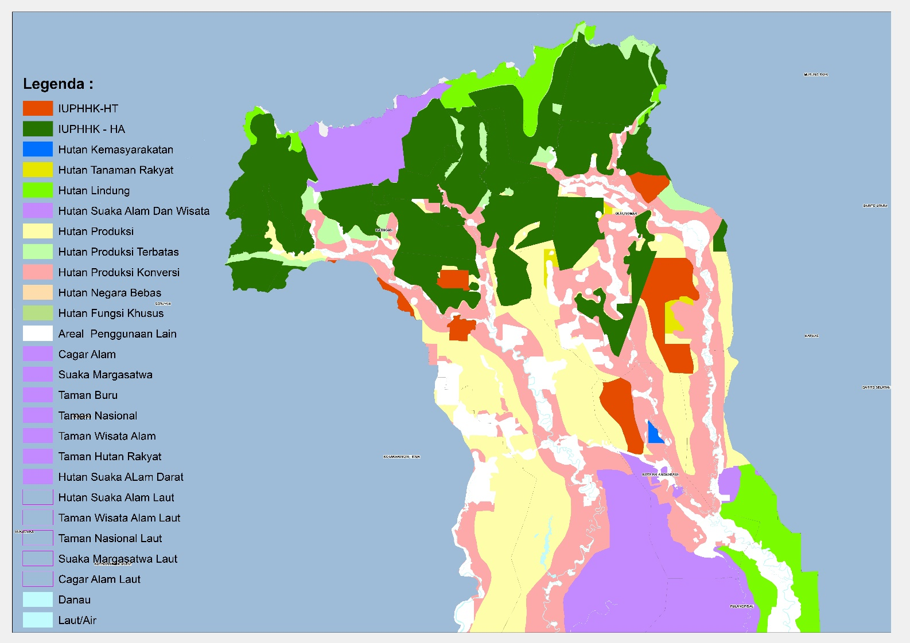
Forest Concession between Sebangau NP and BBBR NP (analisa GIS LESTARI)
Falls into three administrative : District of Katingan, Gunung Mas and Municipality of Palangka Raya
2. Forest concession within the landscape :
IUPHHK – HA dengan luas + 974.000 Ha
IUPHHK – HT dengan luas + 161.000 Ha
Hutan Kemasyarakatan dengan luas + 3.587 Ha (Palangkaraya non aktif)
Hutan Tanaman Rakyat dengan luas + 13.800 Ha
Taman Hutan Raya dengan luas + 4.130 Ha di Gunung Mas
Hutan Pendidikan Muhamadiyah University dengan luas + 5000 Ha
CIMTROP dengan luas + 48.876 Ha

Slide 6
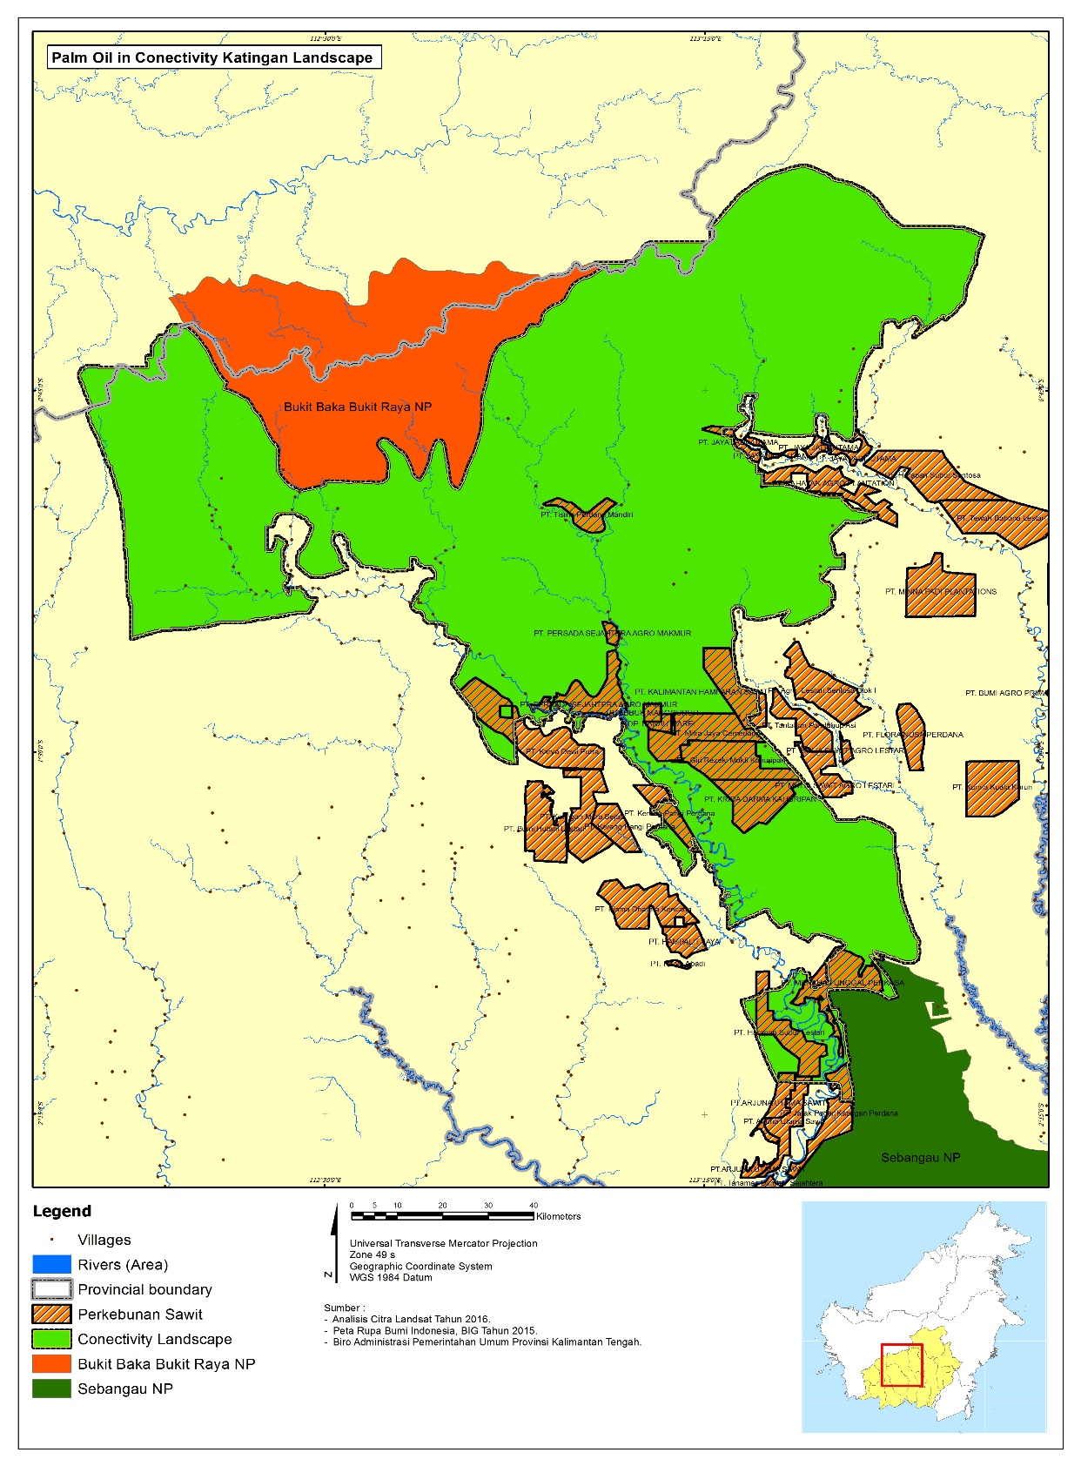
PBS di corridor (analisa WWF)
Nama Perusahaan | Luas (Ha)
ARJUNA UTAMA SAWIT, PT. | 13,709
BERKALA MAJU BERSAMA PT. | 8,621
BISMA DHARMA KENCANA, PT. | 10,230
BORNEO SAWIT PERDANA, PT. | 11,086
BUMI AGRO PRIMA, PT. | 4,408
BUMI HUTANI PERMAI, PT. | 15,278
FLORA NUSA PERDANA, PT. | 6,371
JAYA JADI UTAMA, PT. | 7,721
KAHAYAN AGRO PLANTATION, PT. | 11,373
KALIMANTAN HAMPARAN SAWIT, PT. | 1,768
Karunia Alam Mentaya Jaya, PT. | 11,168
MENARA TUNGGAL PERKASA, PT. | 14,162
MULIA AGRO SAWIT LESTARI, PT. | 4,369
MULIA SAWIT AGRO LESTARI, PT. (BLOK I) | 6,544
MULIA SAWIT AGRO LESTARI, PT.(BLOK II) | 1,051
PERSADA SEJAHTERA AGRO MAKMUR, PT. | 11,355
PT. AGRINDO GREEN LESTARI | 8,814
PT. CITRA AGRO PERKASA ABADI | 9,017
PT. CITRA MITRA PERKASA UTAMA | 10,933
PT. GUMAS ALAM SUBUR | 10,432
PT. KURUN SUMBER REJEKI | 9,482
PT. PRASETYA MITRA MUDA (BLOK I) | 7,493
Nama Perusahaan | Luas (Ha)
PT. PRASETYA MITRA MUDA (BLOK II) | 2,468
PT. PRASETYA MITRA MUDA (BLOK III) | 3,465
SAMBA SAKTI PERKASA, PT. | 7,067
SURYA BAROKAH, PT. | 12,375
TANTAHAN PANDUHUP ASI. PT. | 7,292
Tewah Bahana Lestari, PT | 4,837
WINDU NABATINDO LESTARI, PT. | 11,512

Slide 7
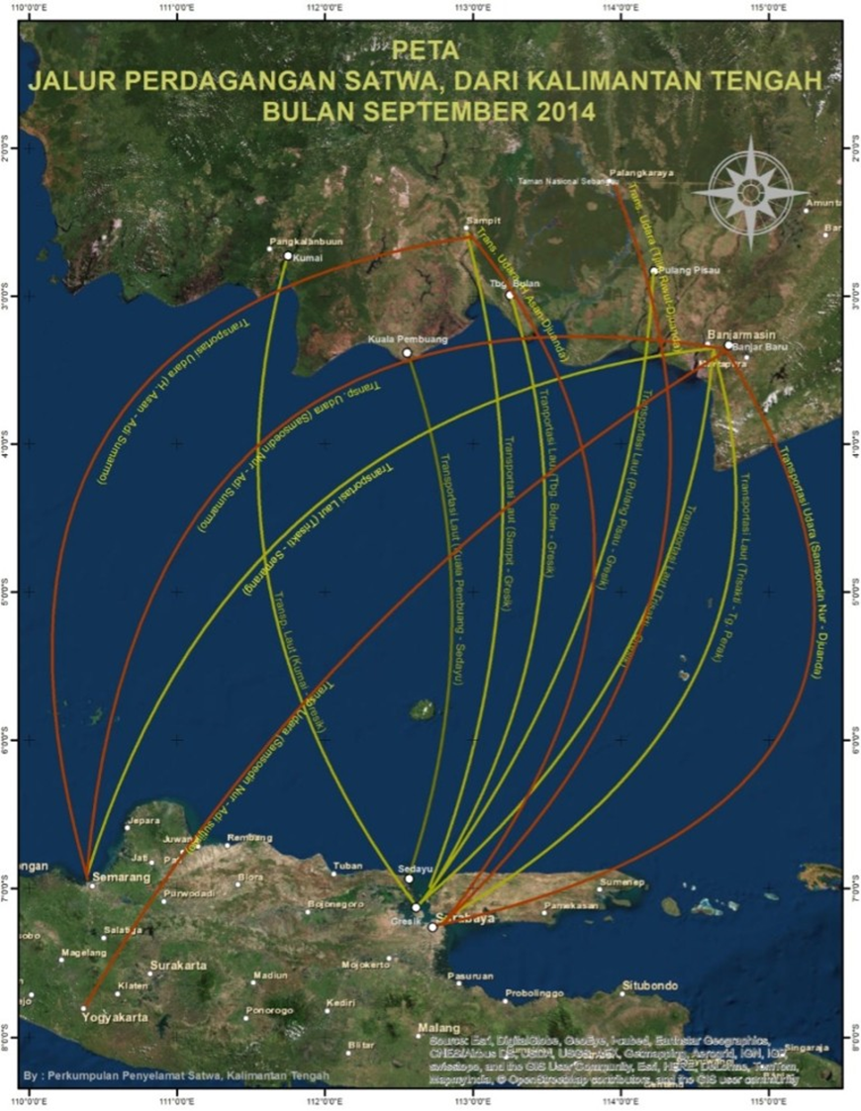
Investigasi PPSKT dan JARI, 2014
12 Pengepul yang menerima pasokan variatif dari 2 sd 4 supplier
Keberadaan Pengepul besar di Palangka Raya, Sampit dan Banjarmasin
Belum terdata Orangutan atau Proboscis

